Slide 1
网游账号安全之现状与未来
卫鹏飞

Slide 2
引子
网游账号被盗途径
  键盘记录（少）
  内存截取（多）
  截图录像（少）
  远程控制（少）
  会话劫持（少）
  钓鱼欺诈（少）
  ……

Slide 3
上篇：网游账号安全之现状提纲
网游公司账号保护现状
  有：账号被盗后有补救策略
  锁：锁定账号的策略
  保：密保类策略
  护：客户端保护

Slide 4
现状：账号被盗后有补救策略
有

Slide 5
现状：账号被盗后有补救策略
上线交易时限
    上线后需要过几分钟人物才能进行交易，延长盗号周期。
限制异地交易
    如果玩家在A城市登陆后72小时未在其他城市登陆，即为本地，其他城市为异地，异地无法交易
仓库保险箱密码
角色状态回溯

Slide 6
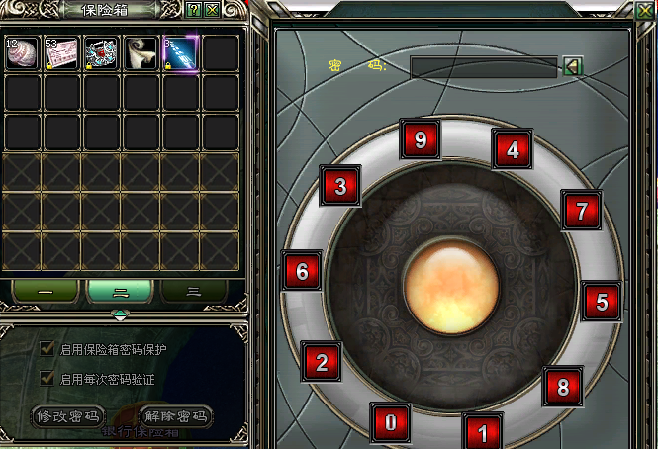
现状：账号被盗后有补救策略
仓库保险箱密码

Slide 7
现状：锁定账号的策略
锁

Slide 8
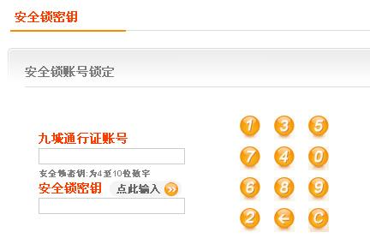
现状：锁定账号的策略
网页锁
    上线前，需要登陆网页，输入网页密码后才能登陆游戏。
    优点：脱离游戏客户端，甚至可以脱离本机环境
    缺点：输入麻烦
右图为九城安全锁

Slide 9
现状：锁定账号的策略
电话锁
    绑定固定电话或小灵通，上线登陆时，需要用指定电话打一下游戏官方，验证通过才能登陆游戏。
    优点：脱离网络平台，安全性较高
    缺点：电话号码容易伪造
应用公司：搜狐，网易等

Slide 10
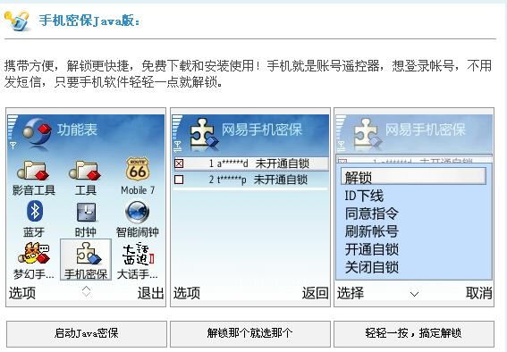
现状：锁定账号的策略
手机锁
    手机可以发送短信指令，具有控制账号下线，锁定等功能
右图为网易
手机密保

Slide 11
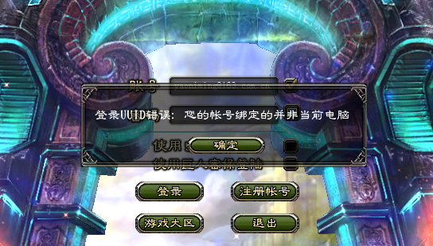
现状：锁定账号的策略
硬件锁
    绑定指定机器，如果硬件信息不正确则无法登陆

Slide 12
现状：密保类保护账号的策略
保

Slide 13
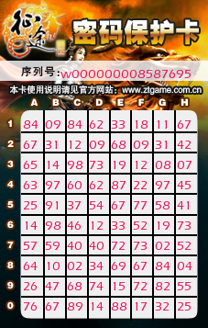
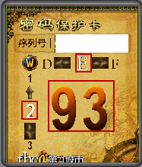
现状：密保类保护账号的策略
矩阵密保
    目前应用最广泛的保护方法，矩阵密保卡分为实物版，电子版，手机版

Slide 14
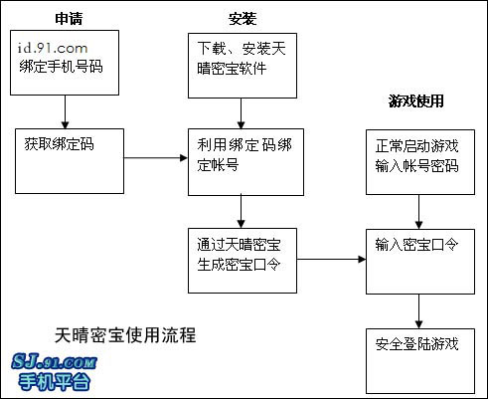
现状：密保类保护账号的策略
手机密保
    登陆游戏前，先用手机获取手机密保口令，然后才能登陆游戏
右图为天晴密保

Slide 15
现状：密保类保护账号的策略
硬件密保（动态令牌）
    每隔1分钟将产生一个全新的、不能重复使用的密码，是在账号密码基础上新增加的一个动态密码，即使木马窃取了，也必须在1分钟内登陆才有效。
典型代表有盛大密保、将军令、巨人密保等

Slide 16
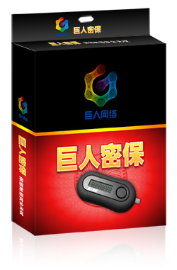
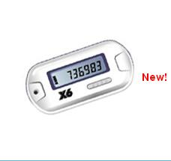
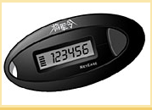
现状：密保类保护账号的策略
盛大密保
巨人密保
网易将军令

Slide 17
现状：客户端保护
护

Slide 18
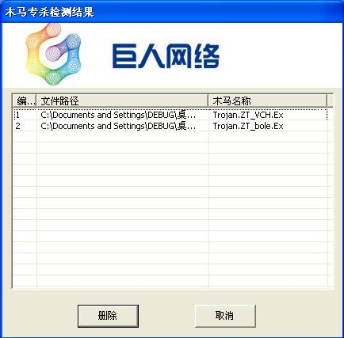
现状：客户端保护
客户端内置查杀木马引擎

Slide 19
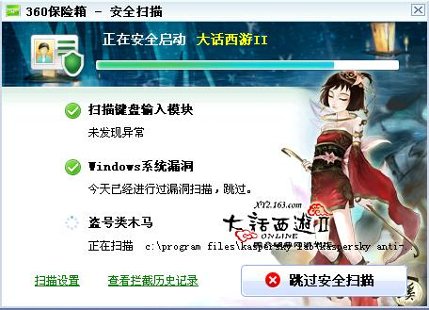
现状：客户端保护
客户端挂接安全厂商保护模块
    客户端内置安全厂商的保险箱，安全启动游戏，防止木马注入

Slide 20
现状：客户端保护
安全合作
    网游公司与安全厂商合作。例如：巨人网络与瑞星、江民、金山、奇虎、微点、超级巡警、卡巴斯基、麦咖啡等国内和国际安全公司进行技术合作，努力提高网民的安全意识和创建一个更安全的网络大环境
    网游公司内部也协调建立了网游安全技术联盟，大家合作应对解决网游安全问题

Slide 21
现状：客户端保护
非明文处理
    客户端处理数据时，内存中的真实数据不能以明文出现。比如，玩家在密保卡输入时，界面显示G8，玩家输入34，而内存中就需要将这些数据以非明文方式存放

Slide 22
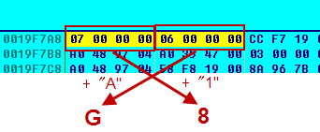
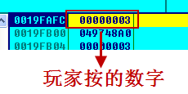
现状：客户端保护
矩阵密保卡信息获取
  玩家界面显示G8，而内存中能找到该坐标
  玩家点击转盘中的3数字，内存中也会出现

Slide 23


现状：客户端保护
网游保护系统
    网游保护系统主要是反外挂系统，而反外挂系统在一定程度上能抵御木马作者分析游戏客户端。校验客户端的功能可以防止木马以patch客户端代码的方式获取密码。

Slide 24
下篇：网游账号安全之未来提纲
未来账号保护的发展方向
  密：USB Key在网游中的应用
  海：海量随机数据的验证
  无：人体特征识别，无需密码
  极：专用的游戏机或游戏系统

Slide 25
未来：USB Key在网游中的应用
密

Slide 26
未来：USB Key在网游中的应用
USB Key采用双钥（公钥）加密的认证模式，USB Key是一种USB接口的硬件设备。它内置单片机或智能卡芯片，有一定的存储空间，可以存储用户的私钥以及数字证书，利用USB Key内置的公钥算法实现对用户身份的认证。由于用户私钥保存在密码锁中，理论上使用任何方式都无法读取，因此保证了用户认证的安全性。
目前成熟的应用：网上银行

Slide 27
未来：USB Key在网游中的应用
USB Key在网游中的应用
  无须额外驱动，只要支持usb即可使用
  USB Key必须时刻插在电脑上
  设置硬件开关，处理关键交易
  结合动态令牌
  无线蓝牙模式

Slide 28
未来：海量随机数据的验证
海

Slide 29
未来：海量随机数据的验证
传统矩阵密保是8*10的数据量，那么只有80组口令，如果木马在监听玩家输入的密保卡信息，很快就可以获取到密保卡的绝大部分信息。虽然密保卡信息不完整，但是在很少的次数内就能登陆成功，一旦登陆成功，玩家虚拟财产就会造成损失。
如果用海量数据来升级传统矩阵密保，盗号者将非常困难地获取密保信息

Slide 30
未来：海量随机数据的验证
假设每次登陆暴露3个口令，80个口令时：
监视登录次数 | 暴露口令数 | 一次攻击成功概率 | 一次成功攻击最坏尝试次数
3次 | 8.66 | 0.0008 | 1155.82
6次 | 16.39 | 0.0071 | 140.93
9次 | 23.28 | 0.0215 | 46.35
12次 | 29.42 | 0.0448 | 22.31
15次 | 34.90 | 0.0760 | 13.14
18次 | 39.79 | 0.1139 | 8.77
21次 | 44.14 | 0.1568 | 6.37

Slide 31
未来：海量随机数据的验证
10000个口令时：
监视登录次数 | 暴露口令数 | 一次攻击成功概率 | 一次成功攻击最坏尝试次数
3次 | 8.99 | 0.0000 | 1986158243
21次 | 62.81 | 0.0000 | 4235540.54
100次 | 295.58 | 0.0002 | 39116.36
300次 | 860.81 | 0.0006 | 1573.22
1000次 | 2592.15 | 0.1739 | 57.48
… | … | … | …
2665次 | 5505.00 | 0.1667 | 5.99

Slide 32
未来：海量随机数据的验证
传统矩阵密保的实物是一张卡片，如果升级成海量数据，那么将会是一本小字典，而且每本都不一样。
实物不现实，用电子版，存储在手机，psp，mp3等可以存储的媒介中

Slide 33
未来：人体特征识别
无

Slide 34
未来：人体特征识别
随着生物科学与人体识别技术的发展，未来可以用人体特征作为密码，达到无需密码的境界
  指纹 --- IBM T系列机器
  瞳孔
  面部
  DNA

Slide 35
未来：专用游戏机或游戏操作系统
极

Slide 36
未来：专用游戏操作系统或游戏机
专用游戏操作系统
  为游戏做一个操作系统，该操作系统的内核构架不公开，并且只能运行游戏，其他东西无法运行
专用游戏机
  为游戏做一台专用的游戏机，例如PSP，XBOX等。玩家将账号绑定机器后，打开游戏机即登陆账号

Slide 37
谢谢大家
Thank you

